Slide 1
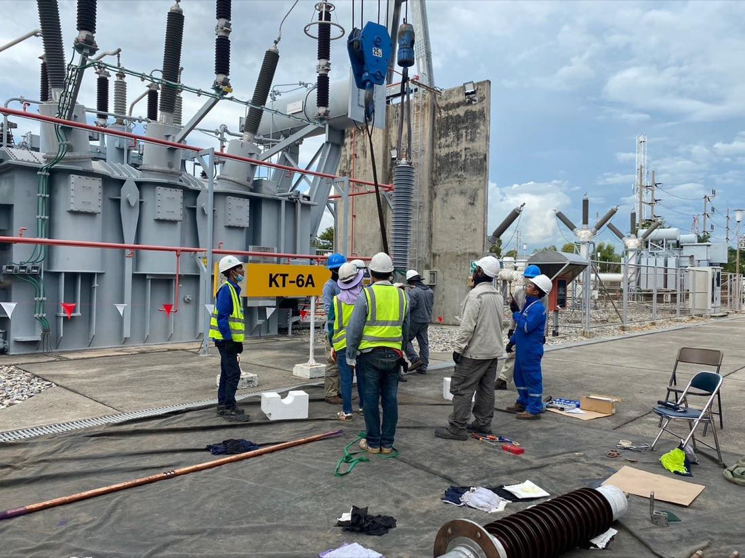


www.wintechservice.com
COMPANY PROFILE
WIN TECH SYSTEM & ENGINEERING CO., LTD.
WIN TECH SYSTEM & ENGINEERING CO., LTD.

Slide 2
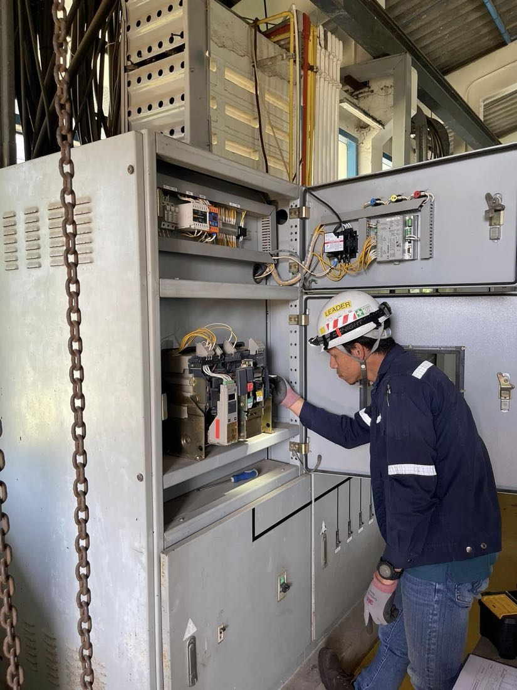
About Us | เกี่ยวกับเรา
บริษัท วิน เทค ซิสเต็ม แอนด์ เอ็นจิเนียริ่ง จำกัด ดำเนินธุรกิจประเภท รับเหมา
งานด้านระบบไฟฟ้า แรงสูง - แรงต่ำ และงานด้านวิศวกรรมครบวงจร โดยมีทีม วิศวกรและหัวหน้าช่าง ที่มีประสบการณ์มากกว่า 10 ปี พร้อมให้บริการตั้งแต่ขั้นตอนการออกแบบงานระบบไฟฟ้าตลอดจนการติดตั้ง อุปกรณ์แล้วเสร็จสมบูรณ์ รองรับกลุ่มลูกค้า อาคารสำนักงาน โรงงาน โกดังสินค้า และบ้านพักอาศัย
นอกจากนี้ในปัจจุบันบริษัทฯ ยังพร้อมให้บริการงานระบบอื่นๆอย่างครบวงจร
ครอบคลุมทุกระบบ ทั้งงานโครงสร้างคอนกรีต งานเหล็ก งานระบบปรับอากาศ
งานระบบประปา งานตกแต่งภายในและงานเฟอร์นิเจอร์ ในอนาคตบริษัทมีความมุ่งมั่นค้นคว้าและพัฒนาด้านพลังงานทางเลือก หรือพลังงานธรรมชาติ และขยายธุรกิจให้ครอบคลุมด้านพลังงานทดแทนอย่างพร้อมเพรียงกัน

Slide 3
Our Services
งานตรวจสอบและบำรุงรักษาระบบไฟฟ้า แรงสูง - แรงต่ำ
งานซ่อมบำรุงหม้อแปลงไฟฟ้า เปลี่ยนถ่ายน้ำมันหม้อแปลง
งานระบบโซล่าเซลล์
Solar cell system.
Inspector and Preventive Maintenance of High Voltage - Low voltage Electrical system.
Maintenance of Transformer, oil Filter, & Transformer oil change.
งานบำรุงรักษาระบบแจ้งเหตุเพลิงไหม้
งานออกแบบและติดตั้งระบบไฟฟ้า แรงสูง - แรงต่ำ
งานรับเหมาทั่วไปตามความต้องการลูกค้า
Fire alarm system and equipment.
Design and Installatation of High Voltage - Low voltage Electrical system.
General contractors.

Slide 4
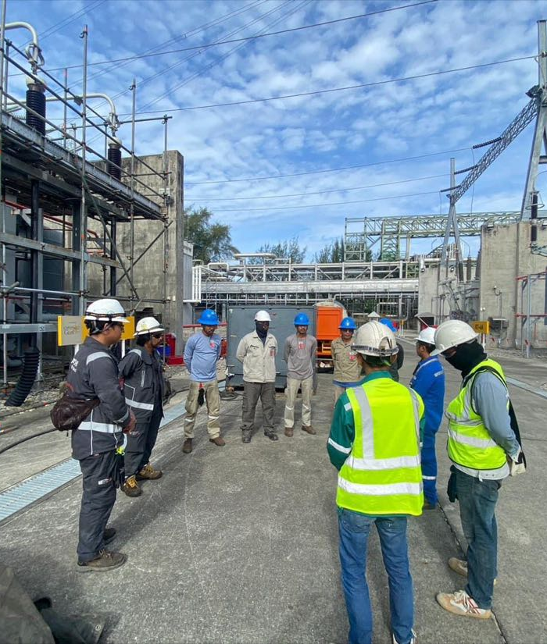
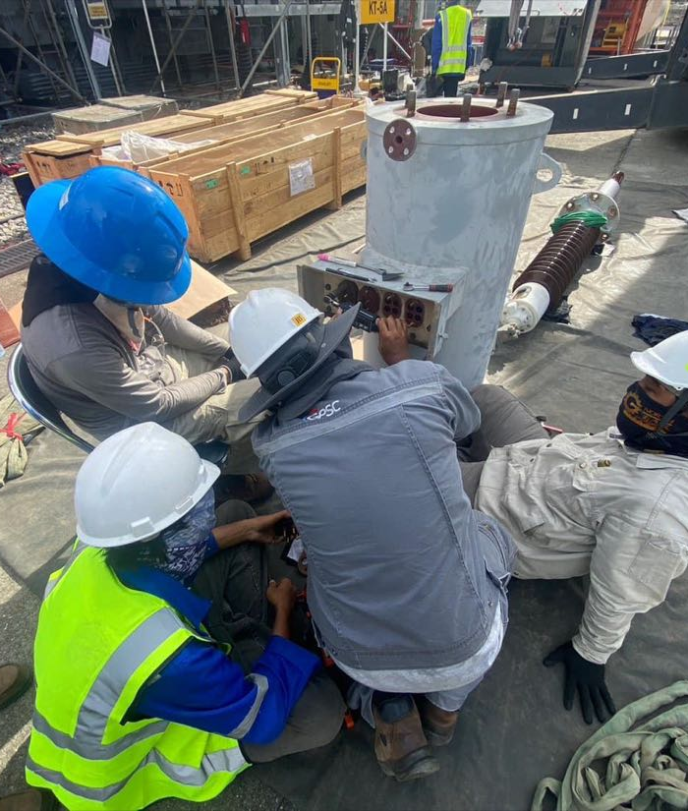
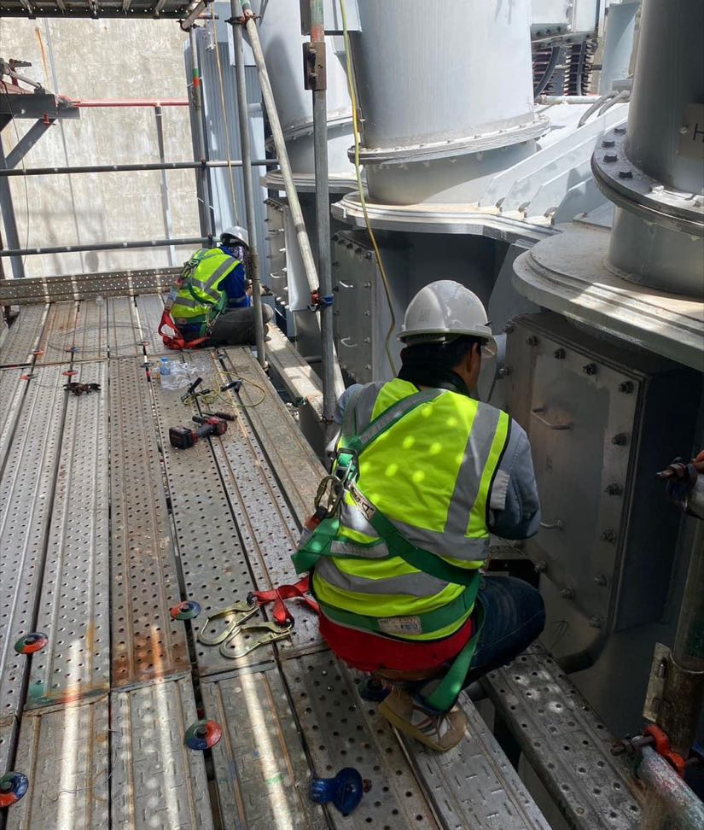
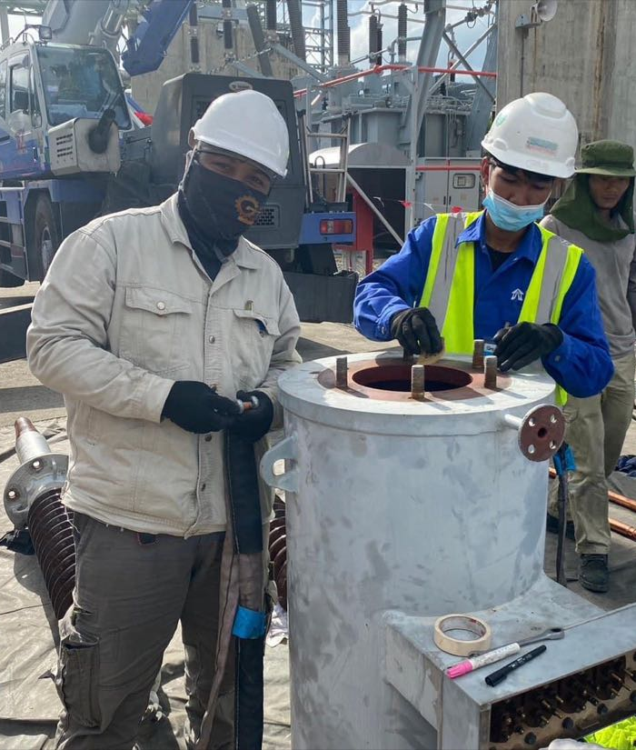
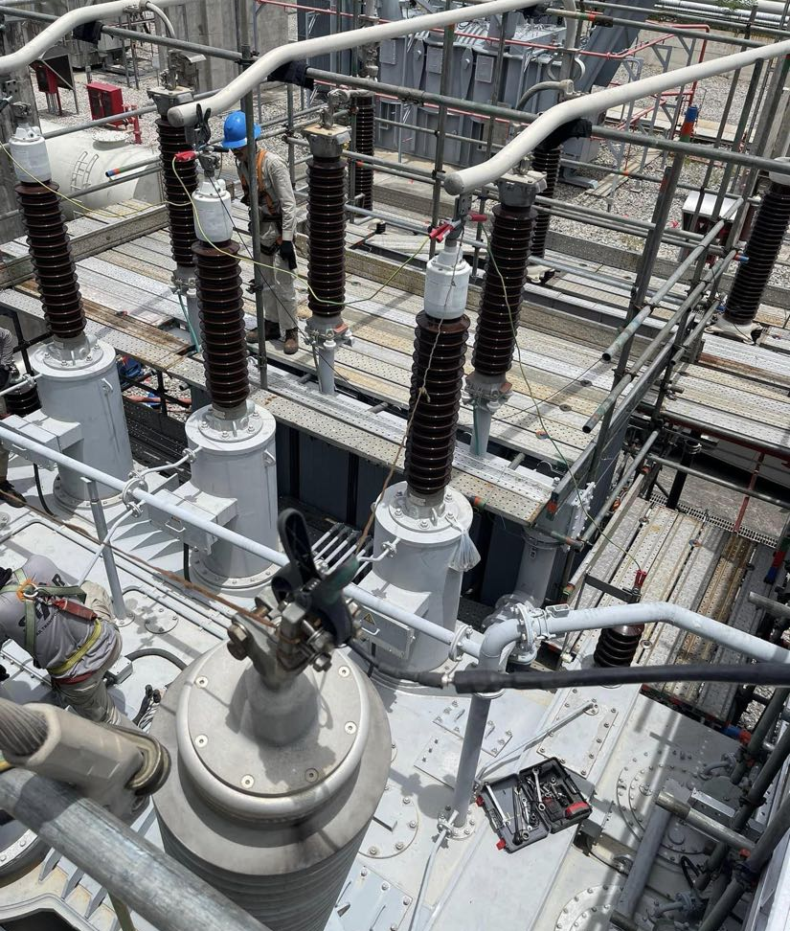
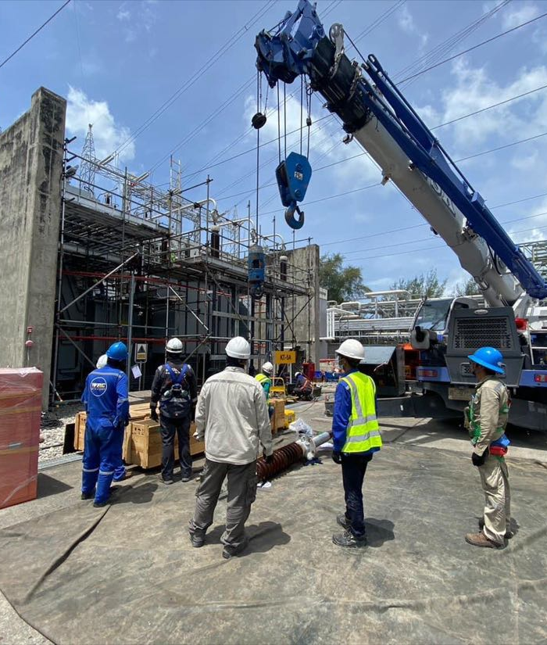
OUR WORK
ผลงานของเรา
งานซ่อมหม้อแปลงระบบจำหน่าย 200 MVA
Project : โรงไฟฟ้า GPSC นิคมมาบตาพุด ระยอง

Slide 5
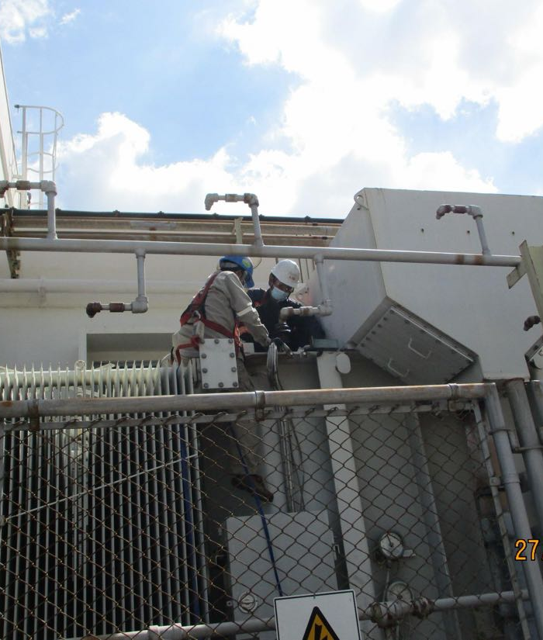
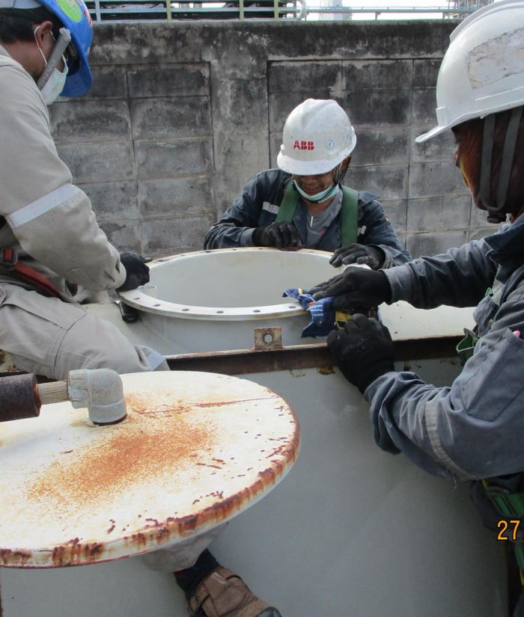
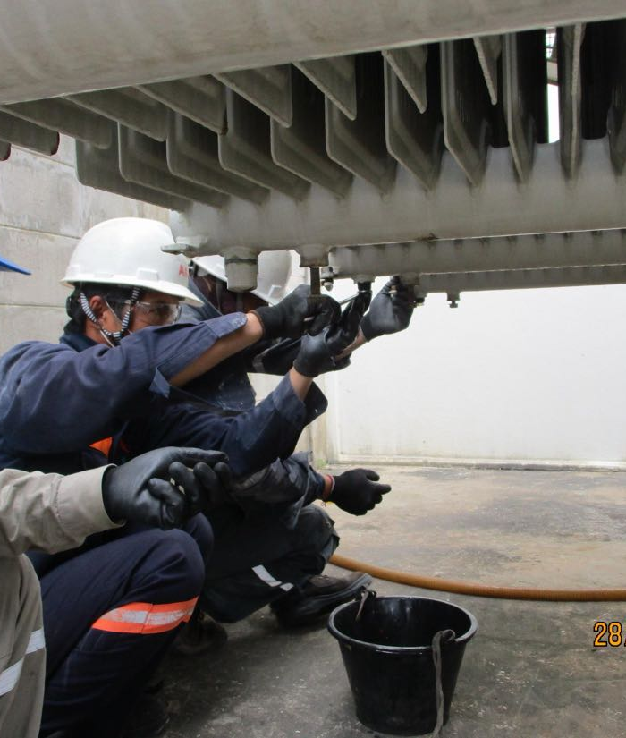
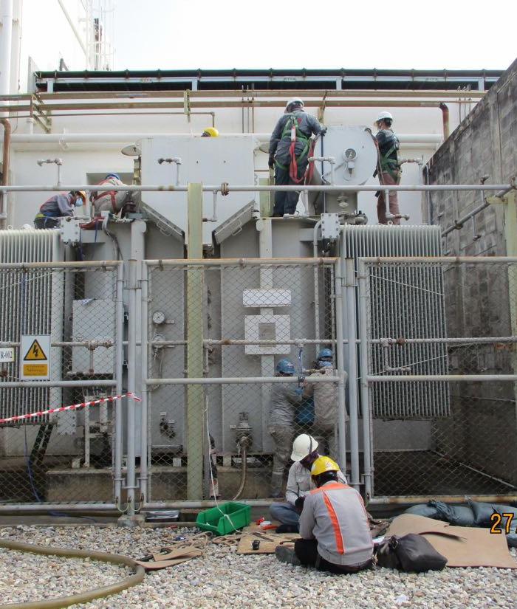
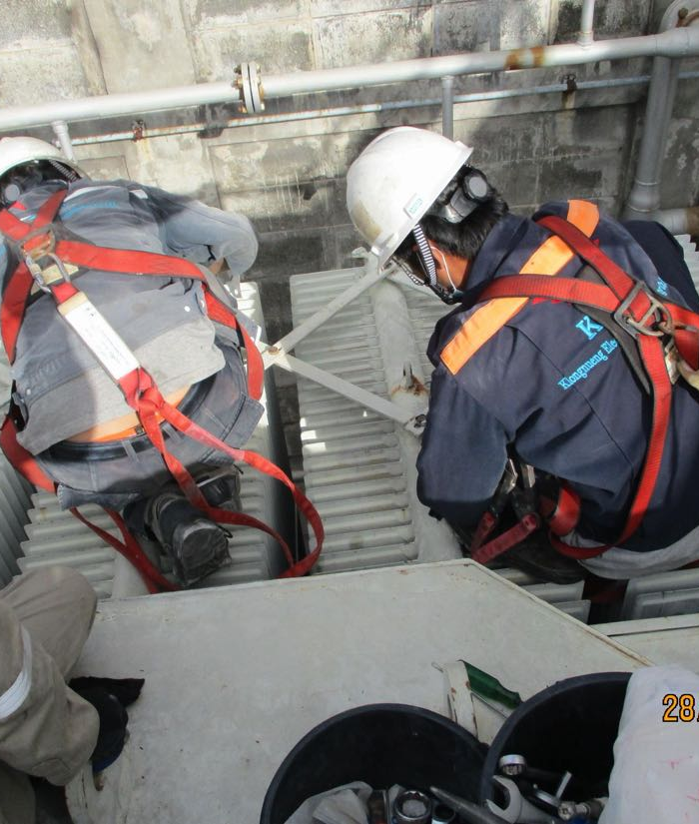
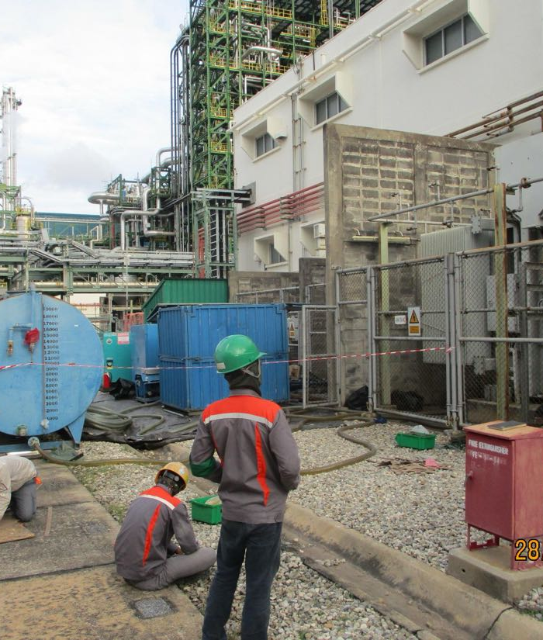
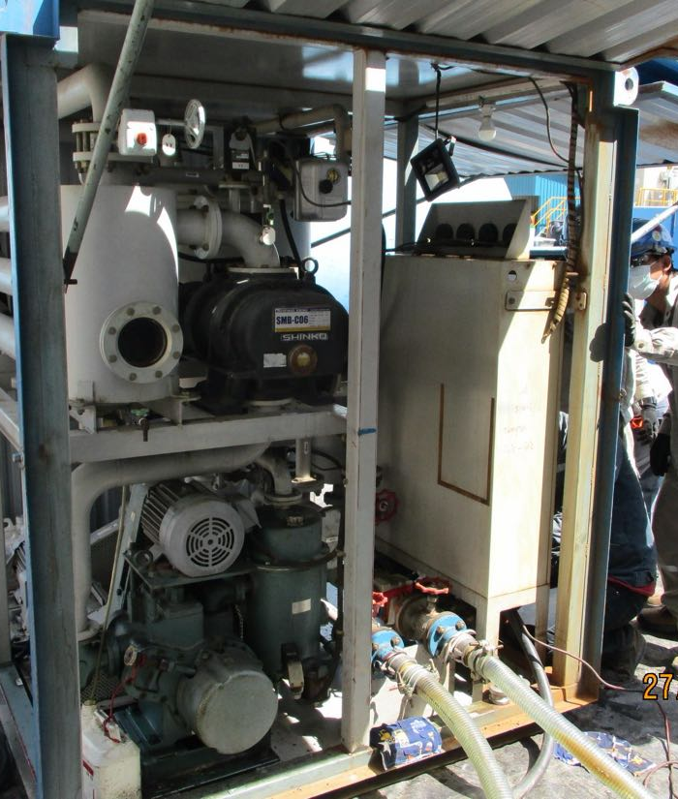
OUR WORK
ผลงานของเรา
งานซ่อมหม้อแปลงระบบจำหน่าย 25/31.5 MVA
Project : PTT GC 2 นิคมมาบตาพุด ระยอง

Slide 6
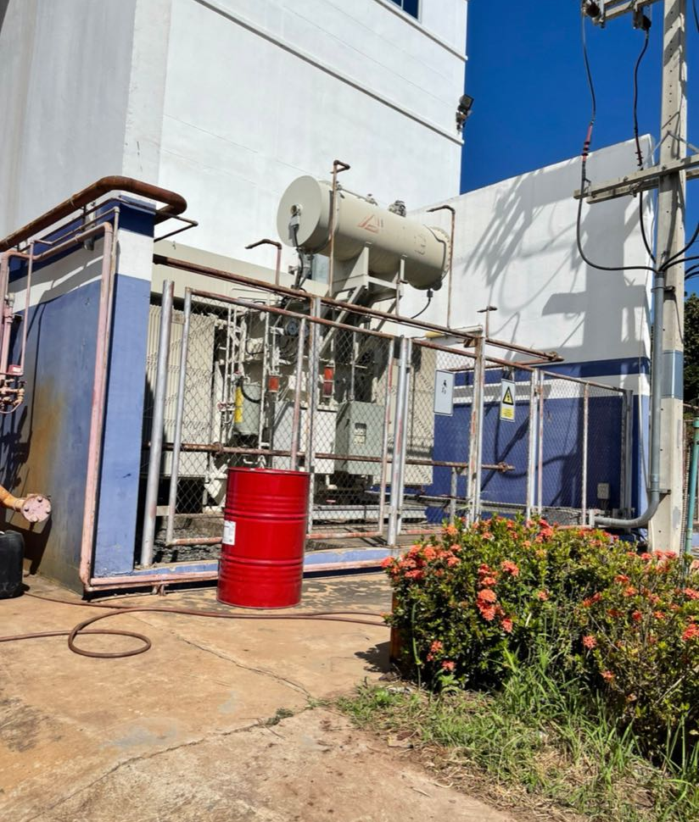
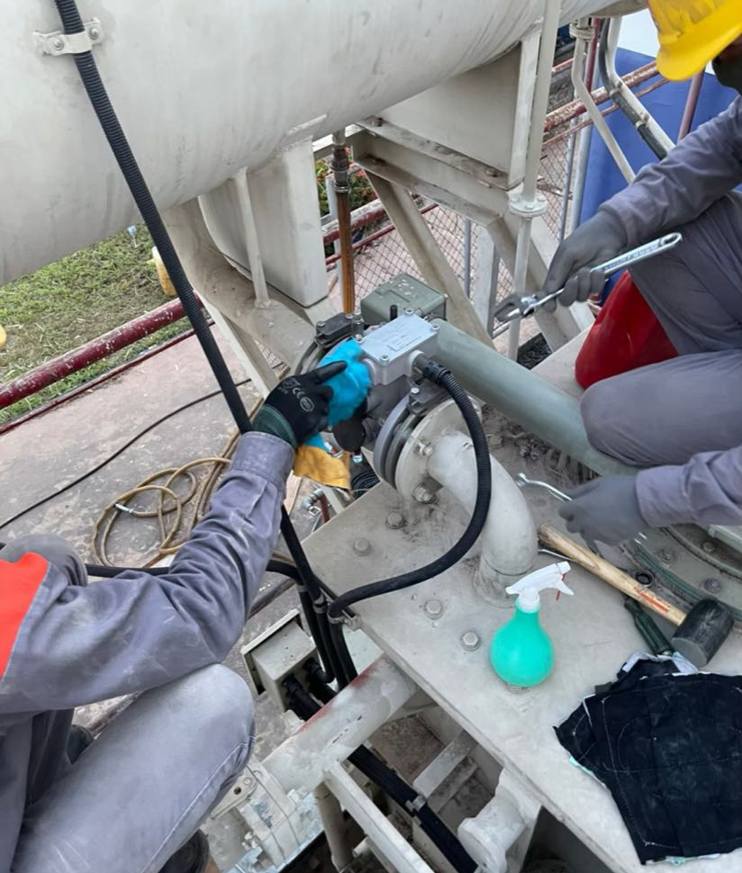
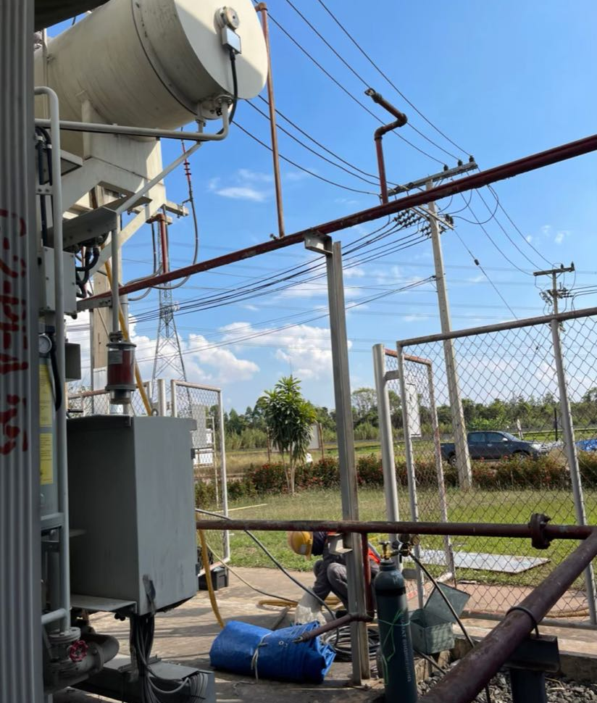
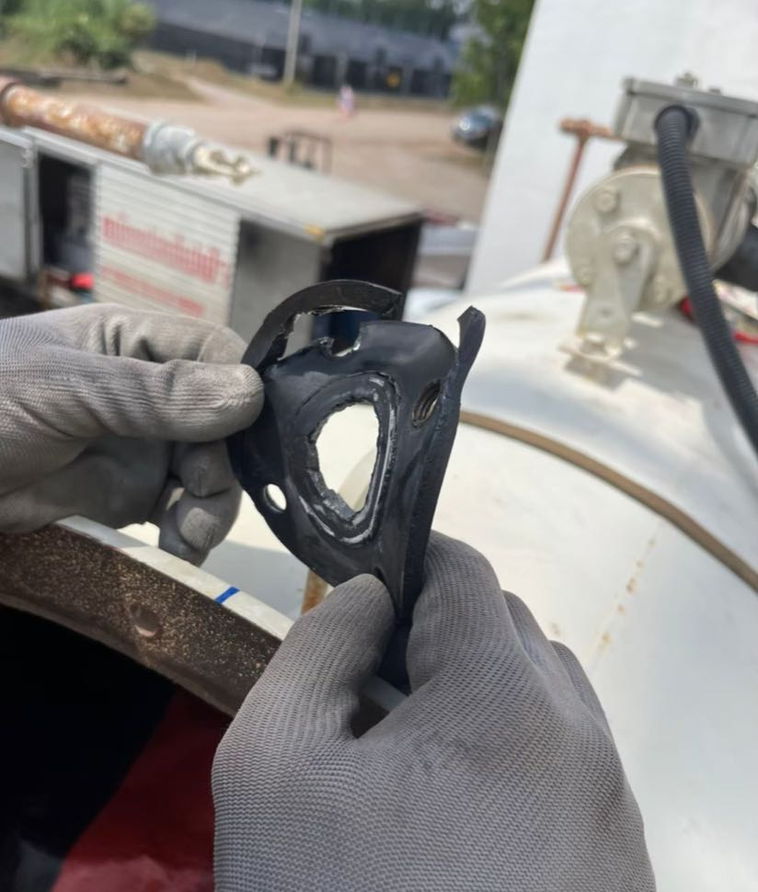
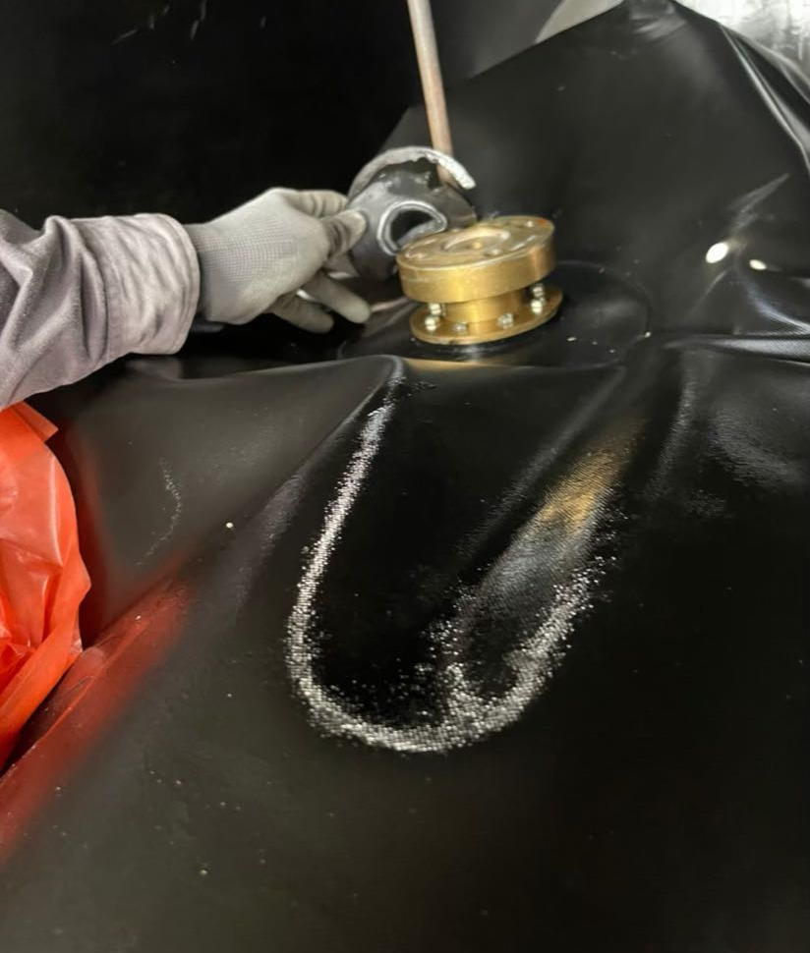
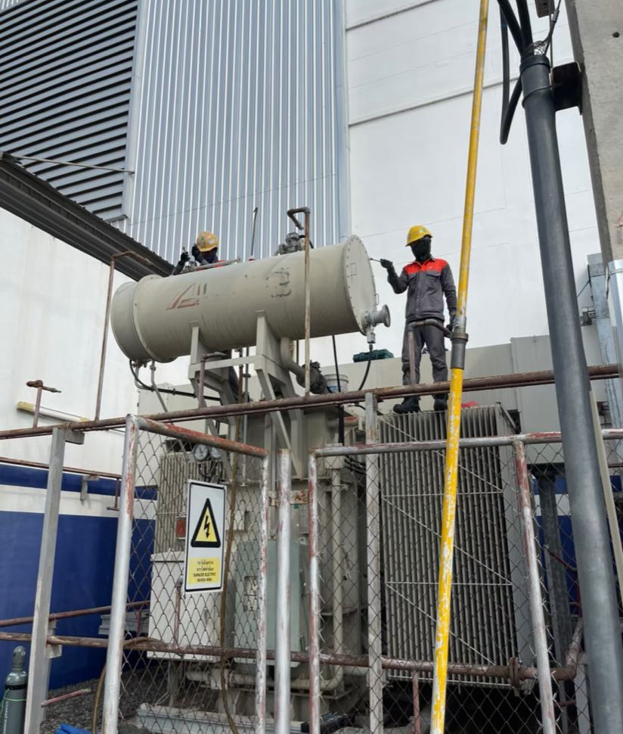
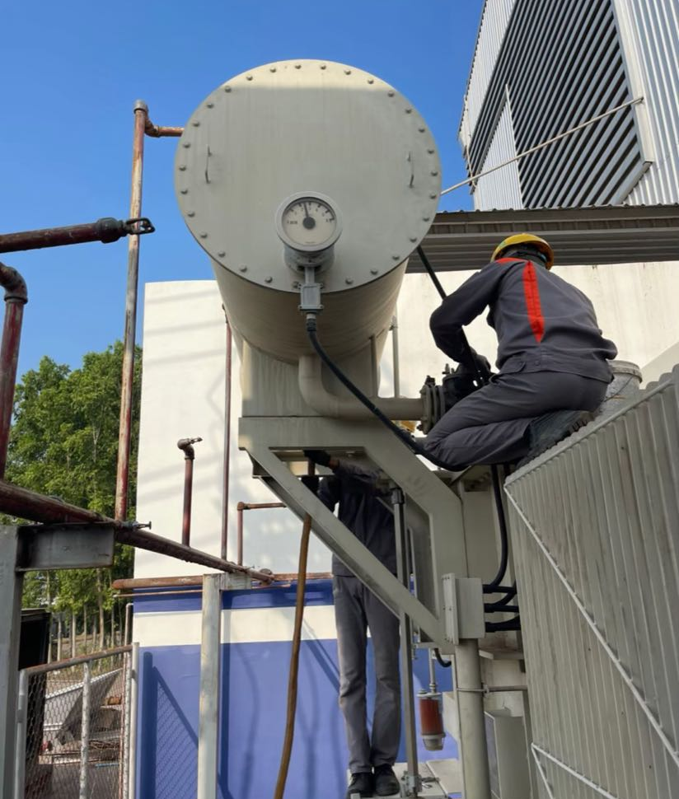
OUR WORK
ผลงานของเรา
งานซ่อม Rubber bag หม้อแปลง 12.5 MVA
Project : โรงไฟฟ้าโพนทอง จ.ร้อยเอ็ด

Slide 7
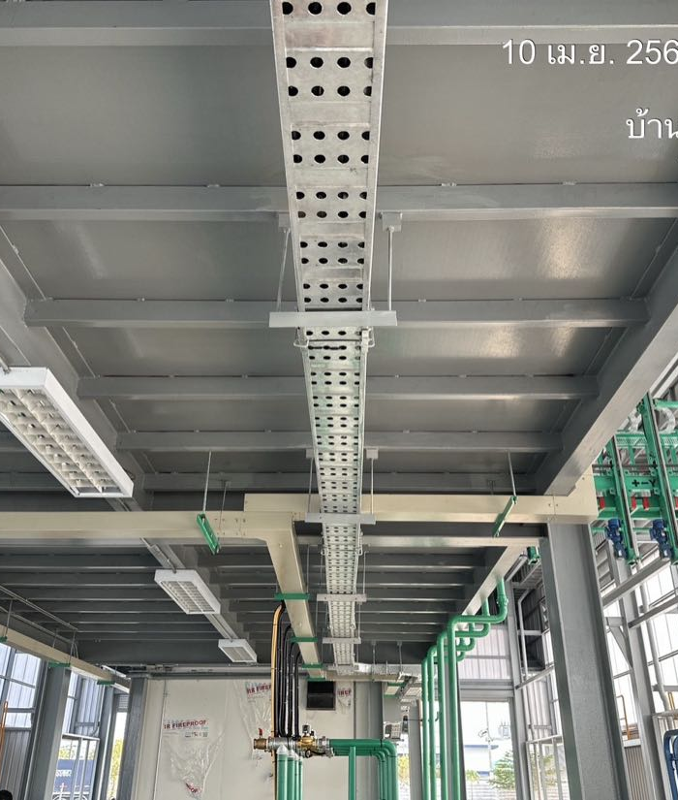
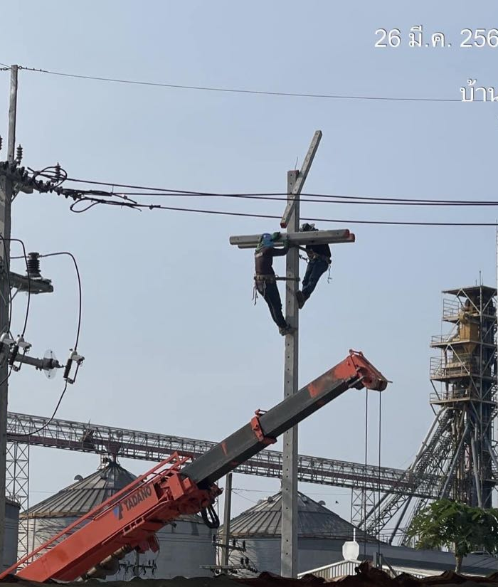
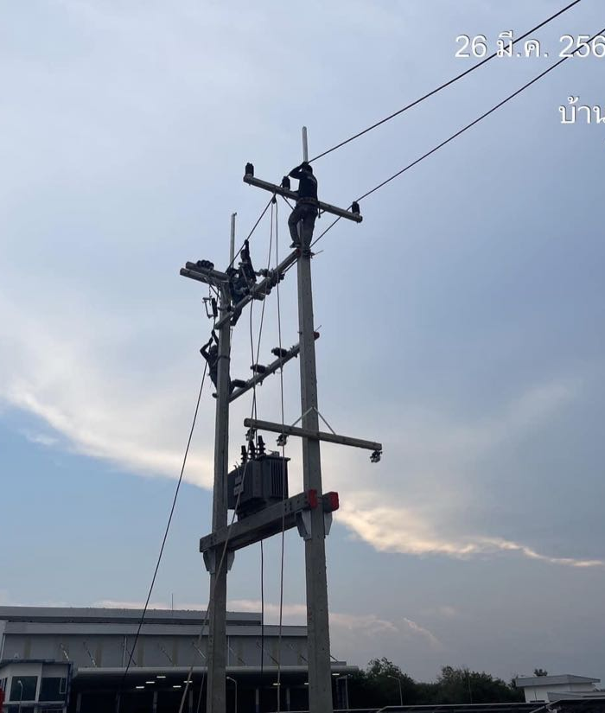
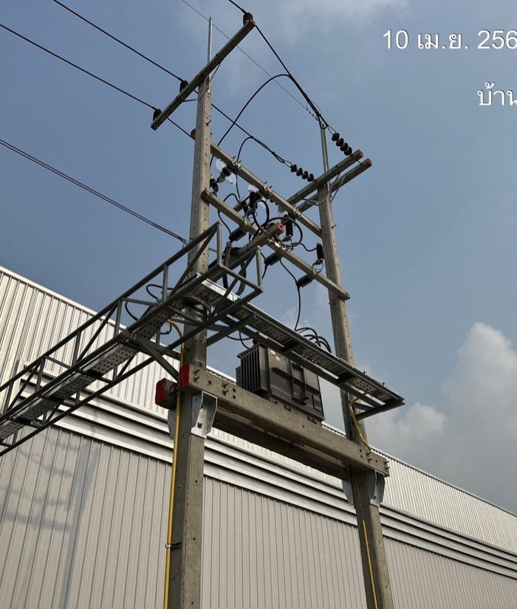
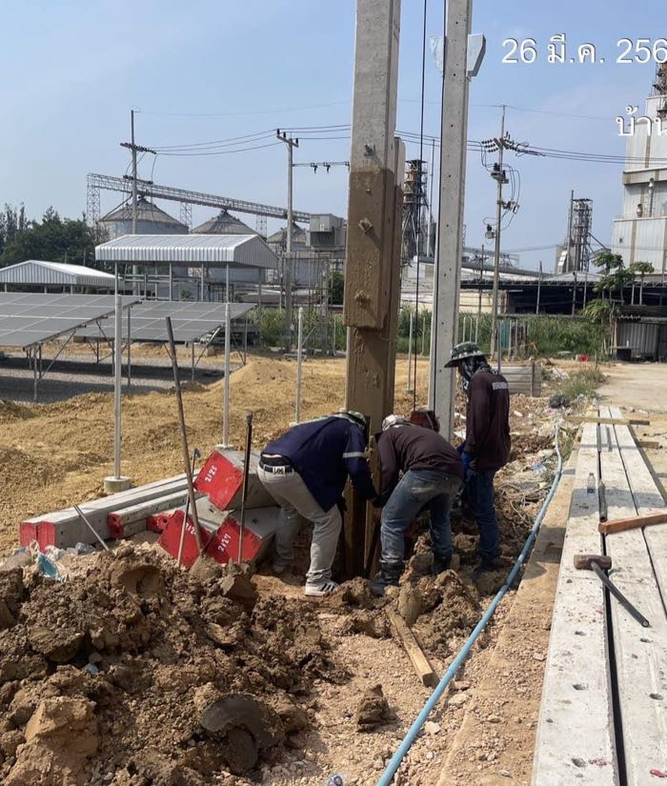
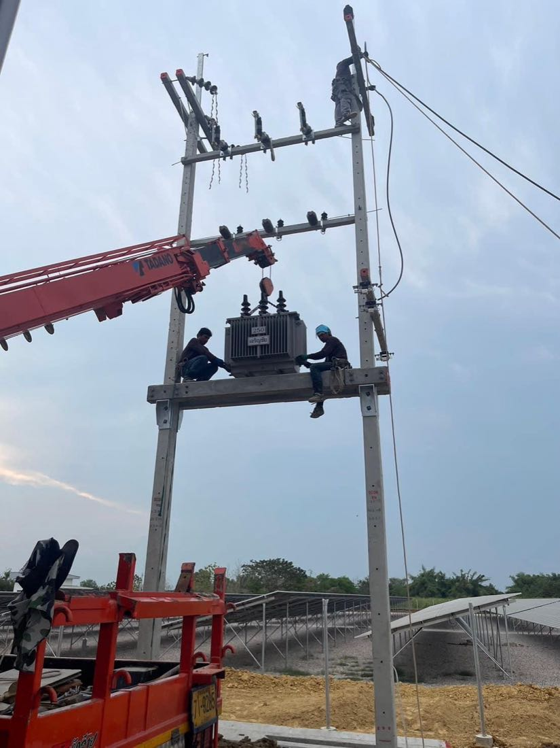
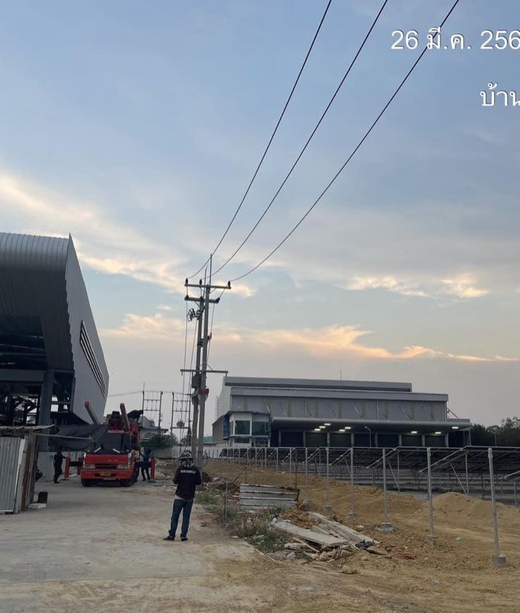
OUR WORK
ผลงานของเรา
งานออกแบบและติดตั้งระบบไฟฟ้าแรงสูง แรงต่ำ พร้อมยื่นขออนุญาติการไฟฟ้า
Project : CPF โรงงานอาหารสัตว์ราชบุรี

Slide 8
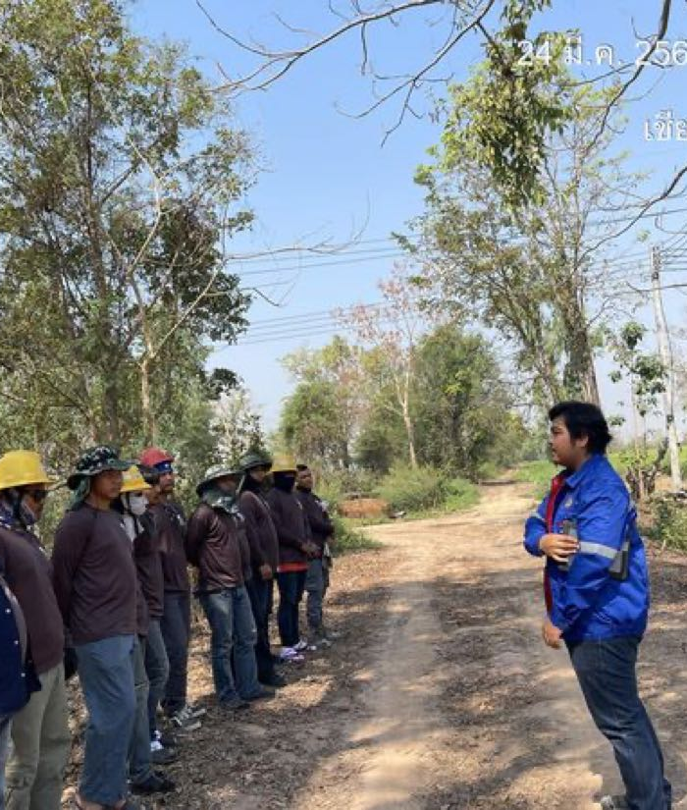
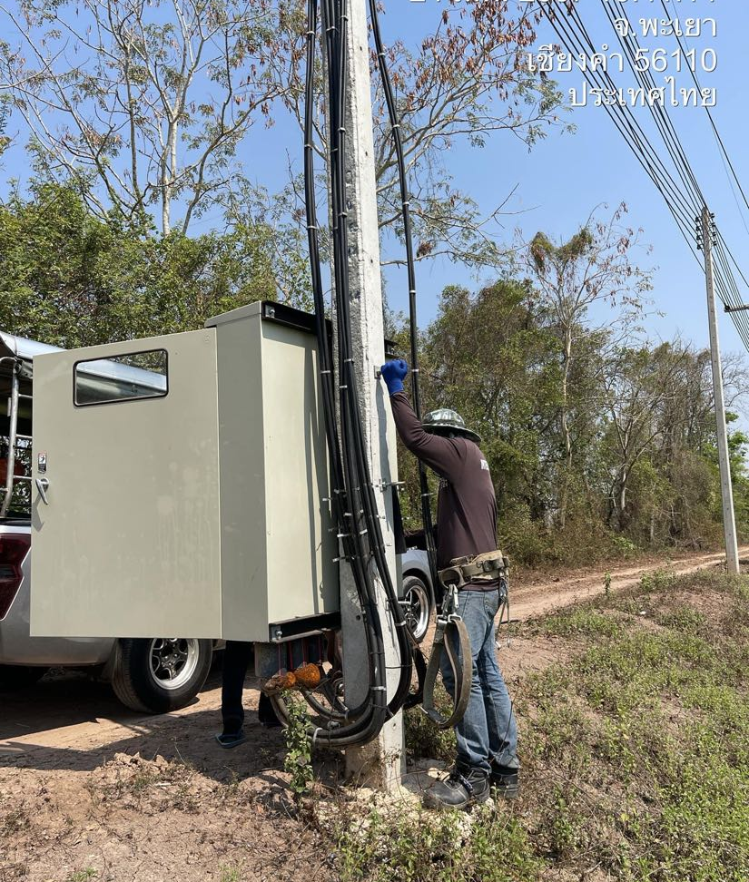
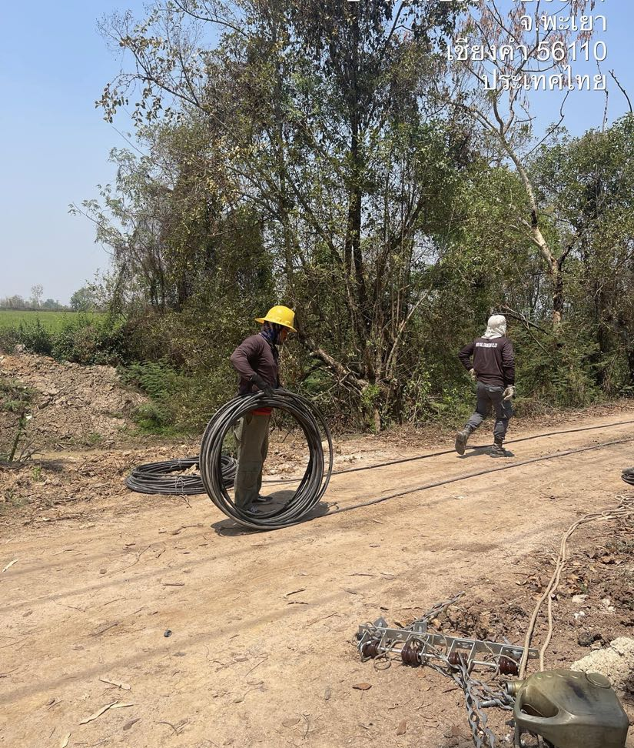
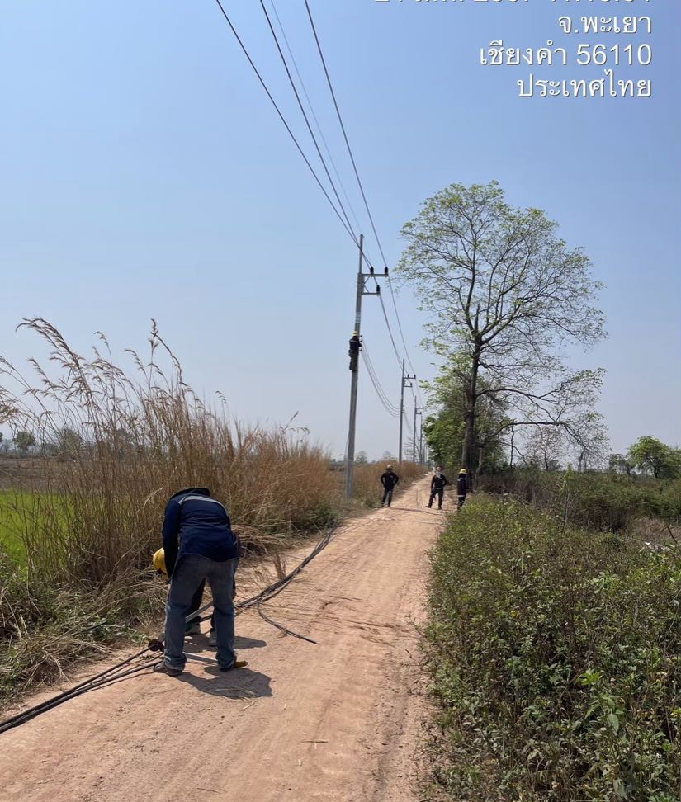
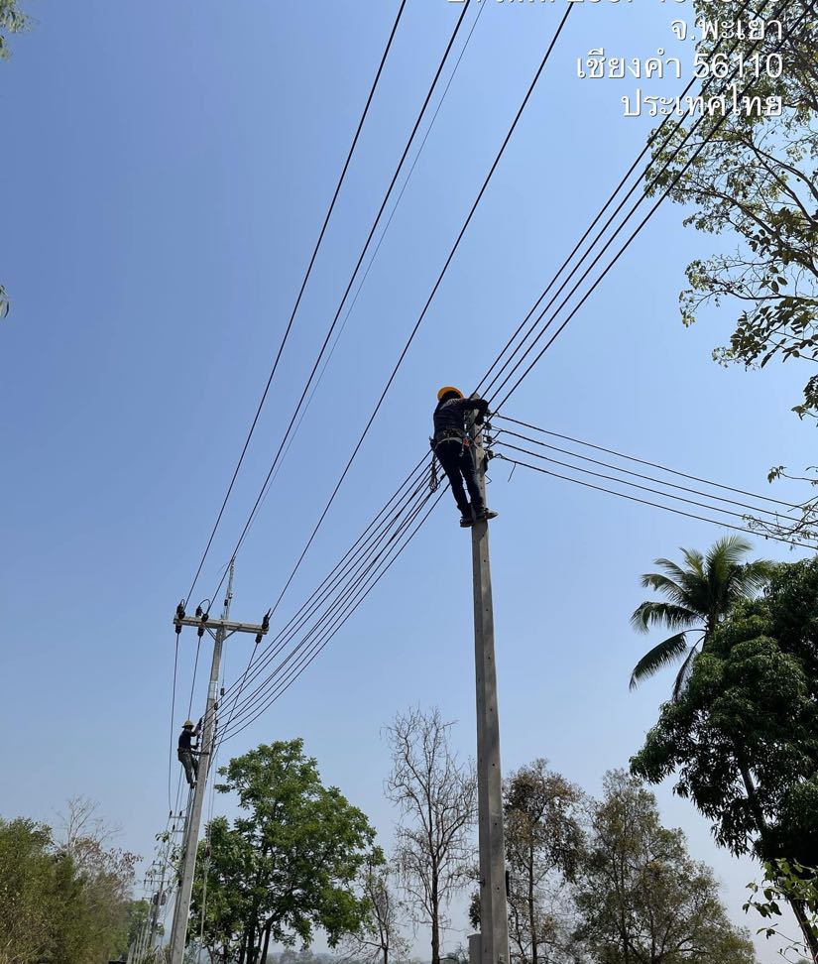
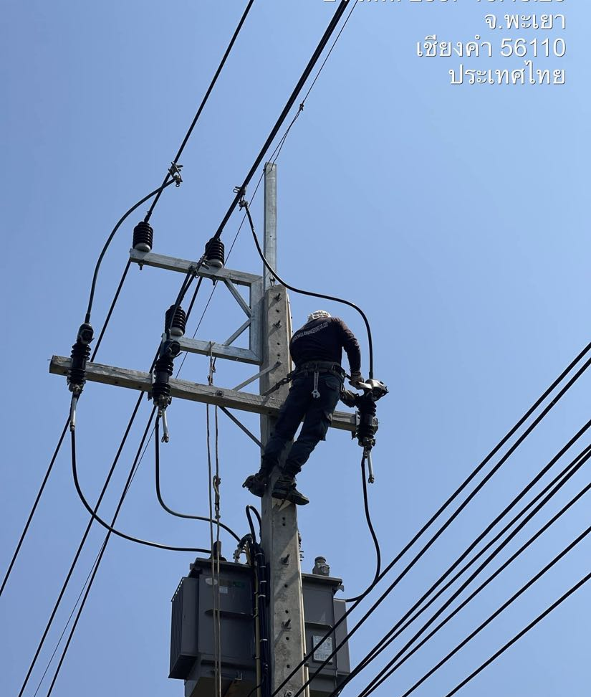
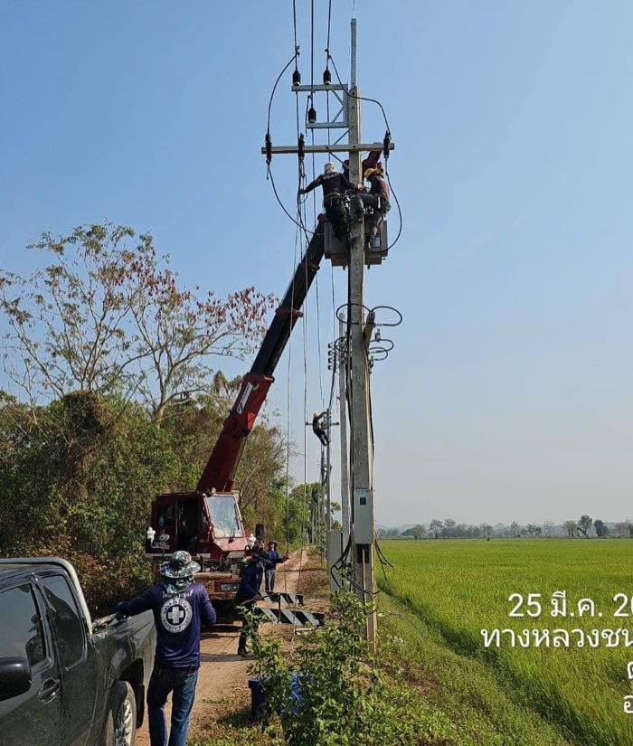
OUR WORK
ผลงานของเรา
งานรื้อถอนหม้อแปลงและระบบไฟฟ้าแรงต่ำ
Project : CPF Site งาน จ.พะเยา

Slide 9
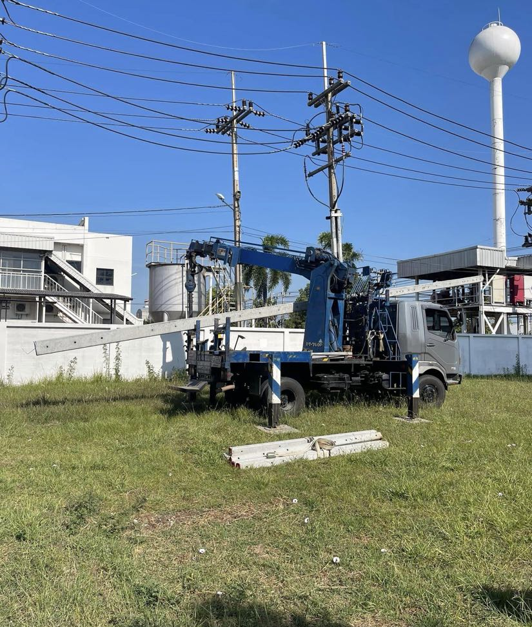
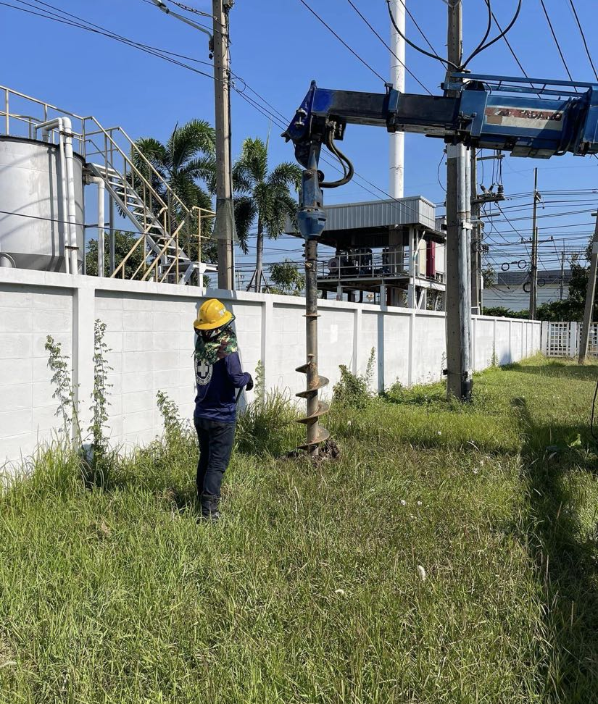
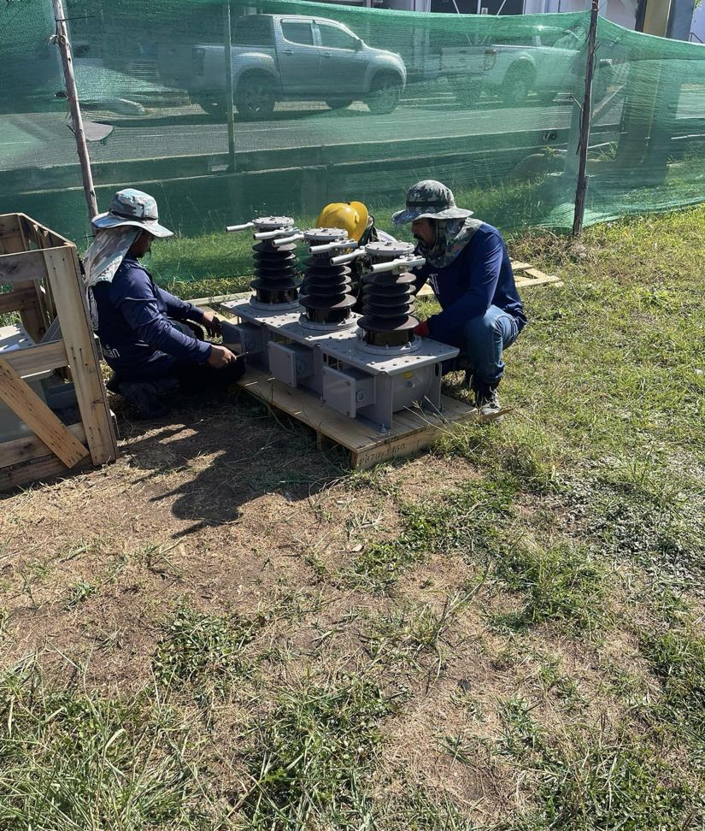
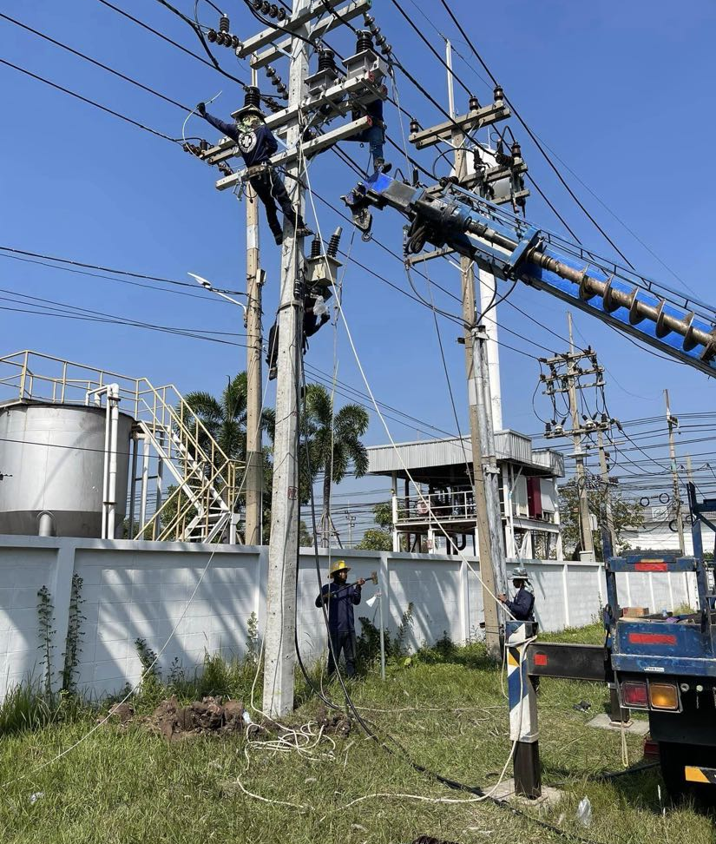
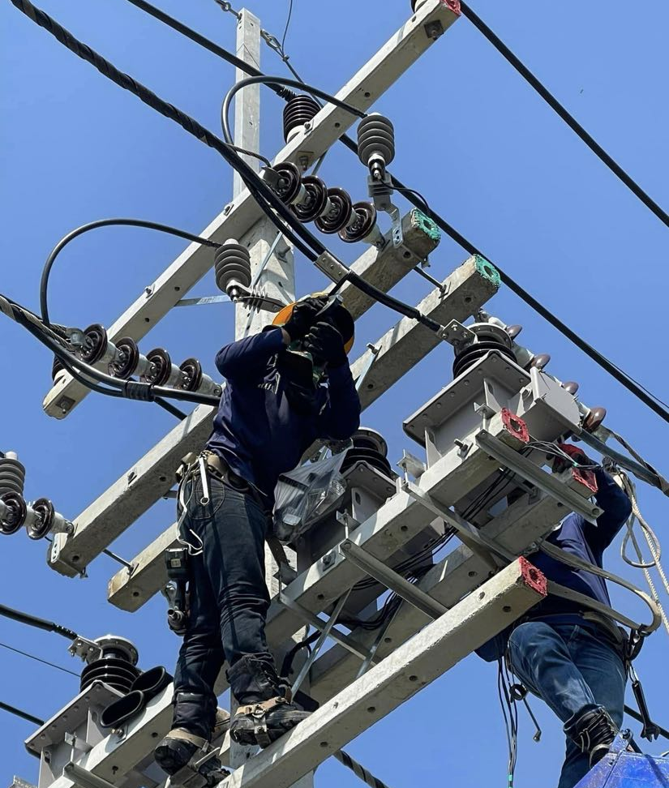
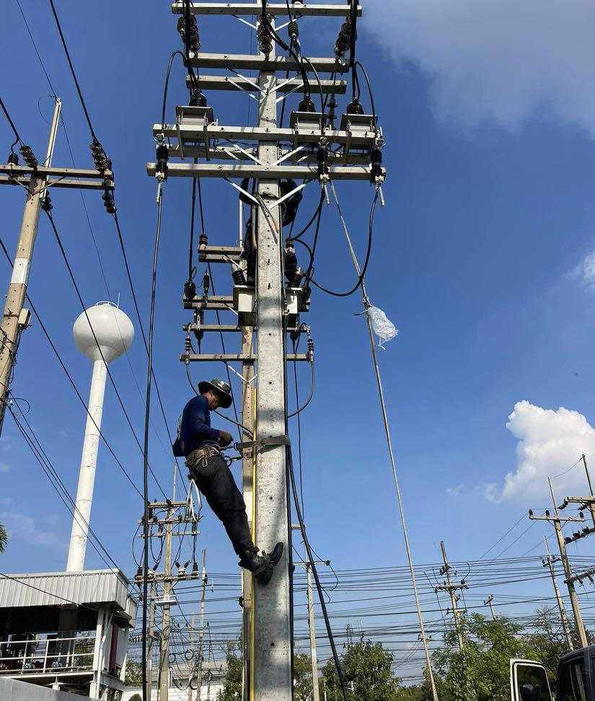
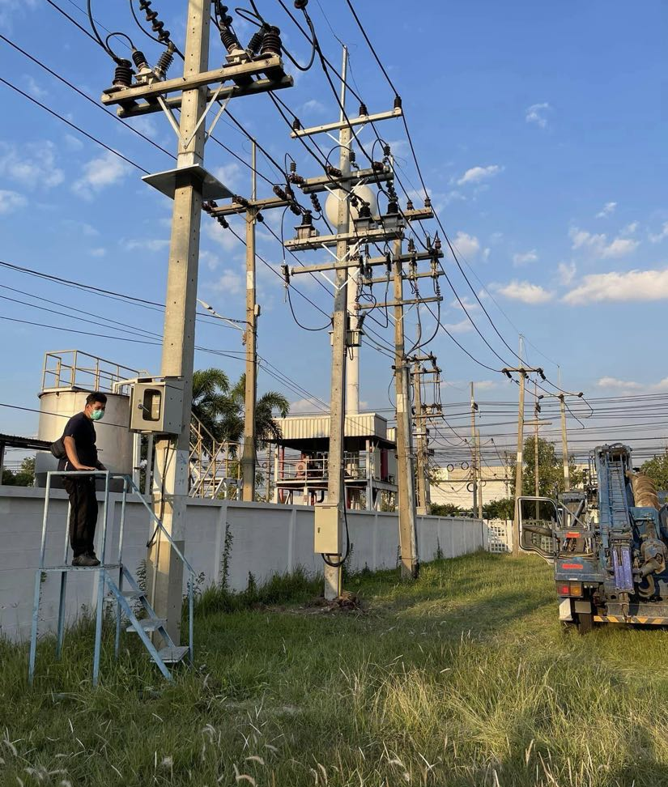
OUR WORK
ผลงานของเรา
งานติดตั้ง CT PT กันไฟย้อนของระบบ Solar cell
Project : Thai Indo Kordsa Co.,Ltd จ.อยุธยา

Slide 10
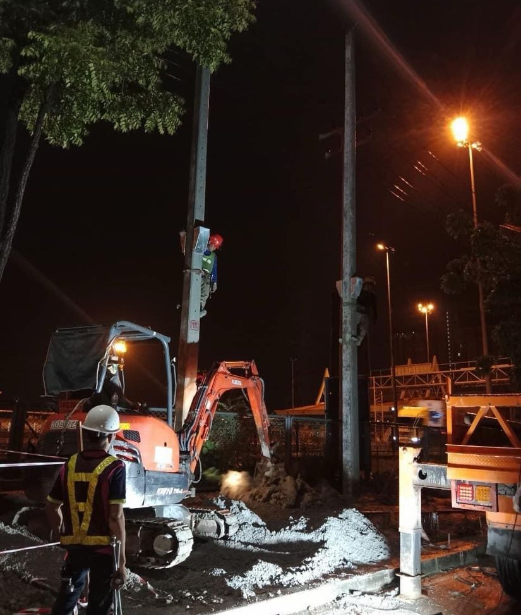
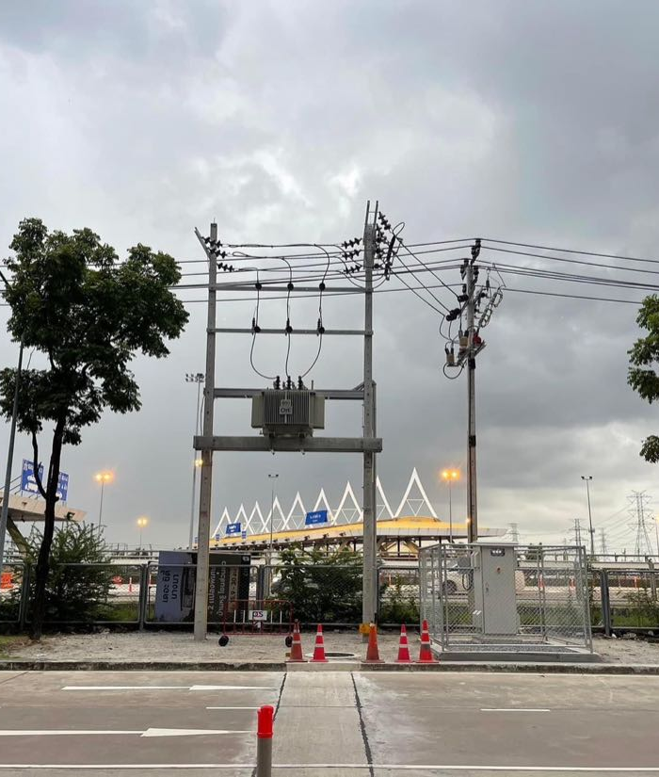
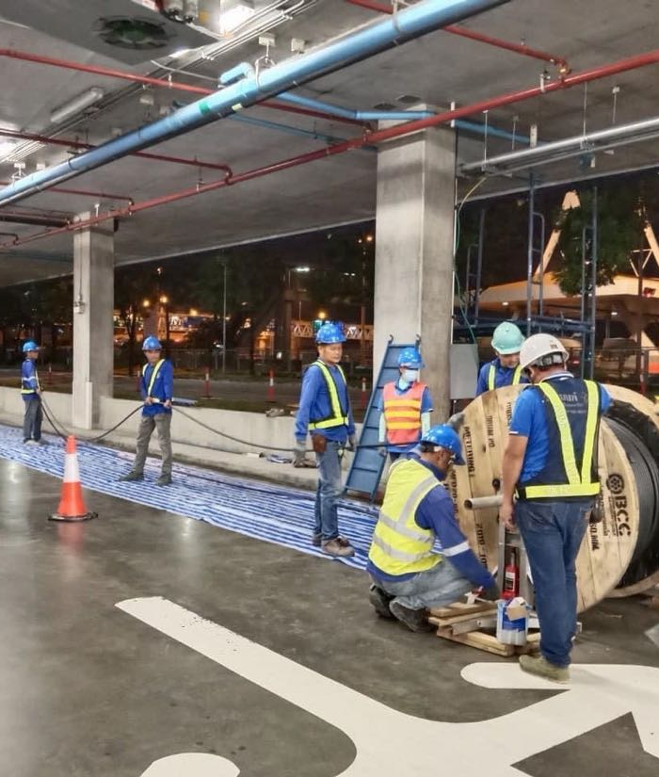
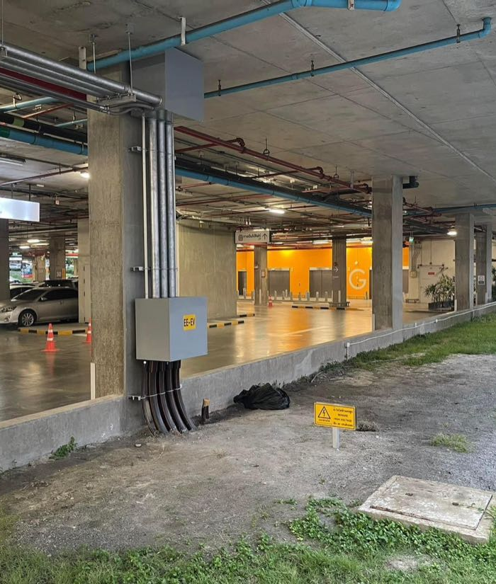
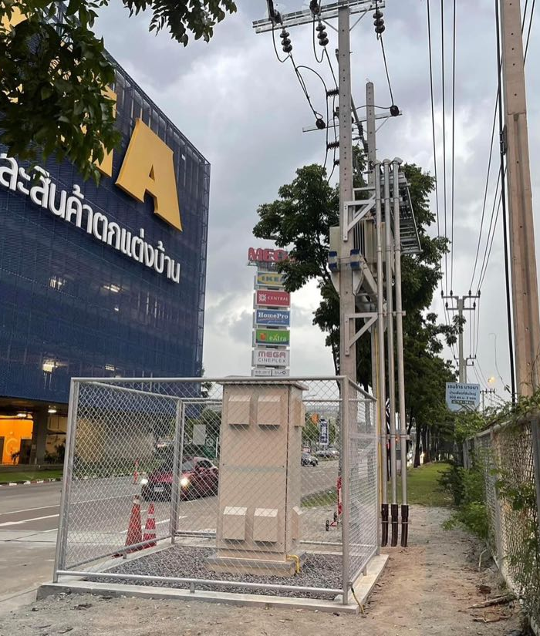
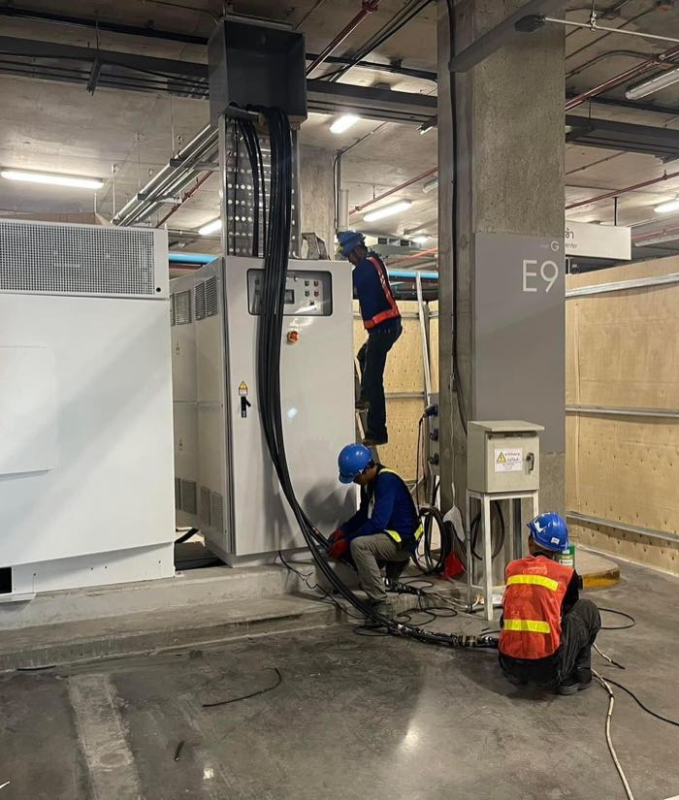
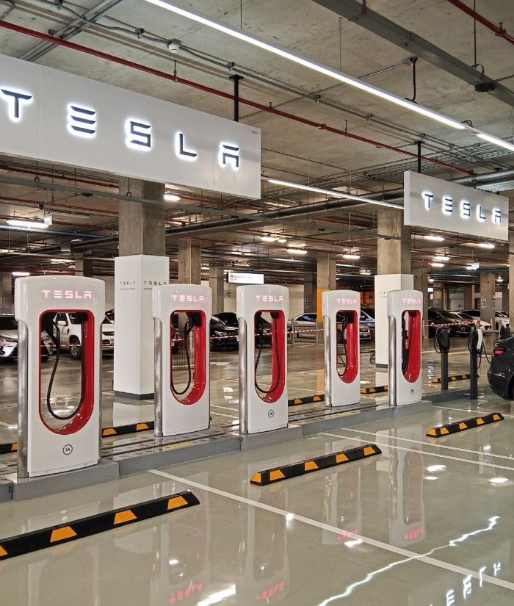
OUR WORK
ผลงานของเรา
งานติดตั้งระบบไฟฟ้าแรงสูง แรงต่ำ ระบบ EV CHARGER พร้อมยื่นขออนุญาติการไฟฟ้า
Project : IKEA บางนา กม.8

Slide 11







OUR WORK
ผลงานของเรา
งานปรับปรุงระบบสำรองไฟฟ้า / งานติดตั้ง Watt Hour Meter
Project : ห้าง Maxvalue สาขา พัฒนาการ

Slide 12







OUR WORK
ผลงานของเรา
งานติดตั้งท่อร้อยสายไฟ Underground
Project : สายไหม อเวนิว

Slide 13







OUR WORK
ผลงานของเรา
งานตรวจสอบบำรุงรักษาระบบไฟฟ้าประจำปี
Project : บริษัท มิตซูบิชิ อิเล็คทริค คอนซูมเมอร์ โปรดักส์ (ประเทศไทย) จำกัด

Slide 14







OUR WORK
ผลงานของเรา
งานตรวจสอบบำรุงรักษาระบบไฟฟ้าประจำปี
Project : บริษัท แดรี่พลัส จำกัด

Slide 15







OUR WORK
ผลงานของเรา
งานบำรุงรักษาหม้อแปลงไฟฟ้าบนแท่นขุดเจาะน้ำมัน
Project : PTT Riser Platform

Slide 16







OUR WORK
ผลงานของเรา
งานบำรุงรักษาหม้อแปลงไฟฟ้า
Project : CP Ram ลาดหลุมแก้ว จ.ปทุมธานี

Slide 17







OUR WORK
ผลงานของเรา
งานติดตั้ง Safety Life Line บนหลังคาโรงงาน
Project : Sumiden Steel Wire (Thaialnd) Co., Ltd.

Slide 18







OUR WORK
ผลงานของเรา
งานติดตั้งระบบ CCTV และระบบไฟฟ้าภายใน Home Office
Project : Freelife Studio โชคชัย 4

Slide 19







OUR WORK
ผลงานของเรา
งานขนส่งสินค้า
รถเทรลเลอร์
Project : บริษัท เอกรัฐวิศวกรรม จำกัด (มหาชน)

Slide 20

CONTACT US
ติดต่อเราได้ที่นี่
สุวิน พักตรหาญ
MR.SUWIN PAKHAN
ผู้จัดการฝ่ายขายและการตลาด
Product marketing & Sales manager
096-731-2554
096-953-9912
wintech.engineering001@gmail.com
135/413 ถนนเลียบวารี แขวงกระทุ่มราย เขตหนองจอก กรุงเทพมหานคร 10530
www.wintechservice.com

Slide 21
www.wintechservice.com
THAK YOU
WIN TECH SYSTEM & ENGINEERING CO., LTD.
WIN TECH SYSTEM & ENGINEERING CO., LTD.

